Slide 1
SQLServer2005
上机指导
数据库系统原理实验
厦门大学 计算机科学系
助教：马晓妍 846705900
赵 涛 360786961

Slide 2
实验内容
实验一 环境介绍与安装使用Sql2019、数据定义
实验二 基本查询语句操作
实验三 数据更新和视图，权限管理
实验四 数据完整性、触发器、索引
实验五 基于Sql2019的C/S程序开发
实验六 过程语言
大实验 具体内容待定

Slide 3
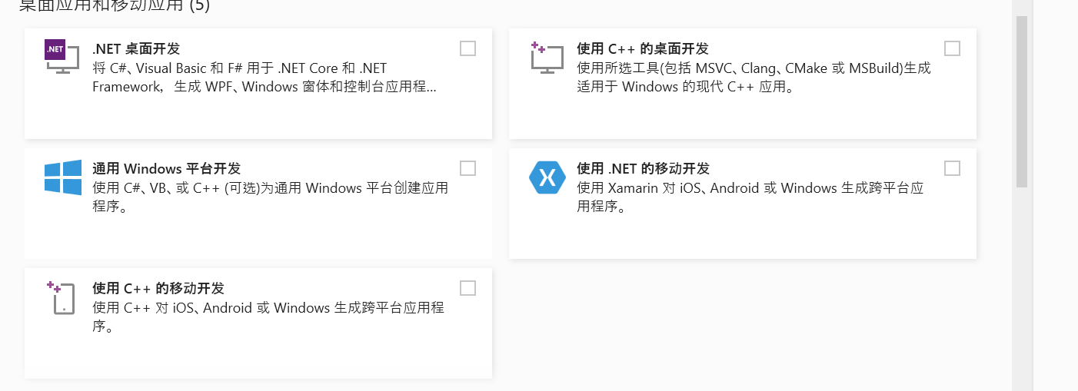
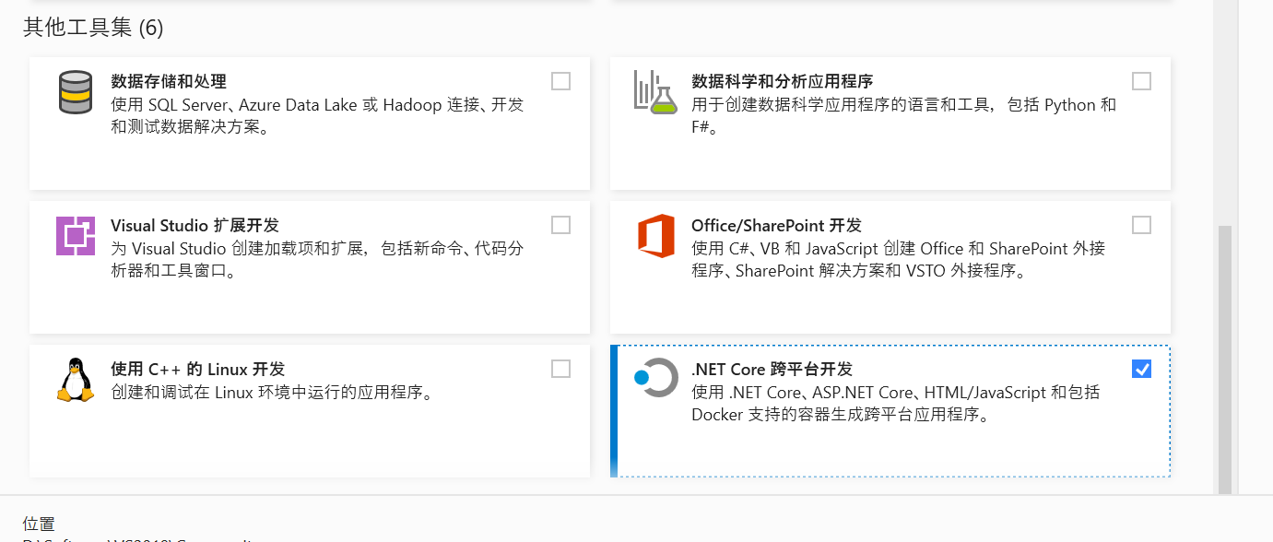
安装VisualStudio2019
选择这三部分进行安装，若已有VS但未安装这三部分可以参考下面链接进行修改
https://blog.csdn.net/jiuxin_jiuxin/article/details/111555102

Slide 4
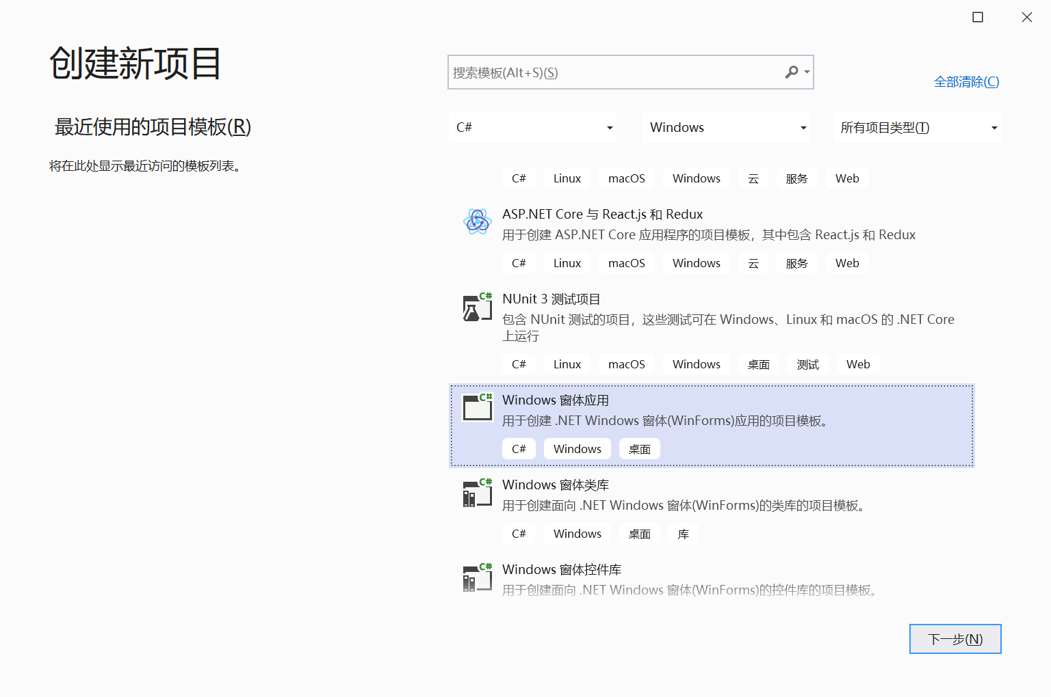
新建项目
文件->新建->项目->Windows窗体应用

Slide 5
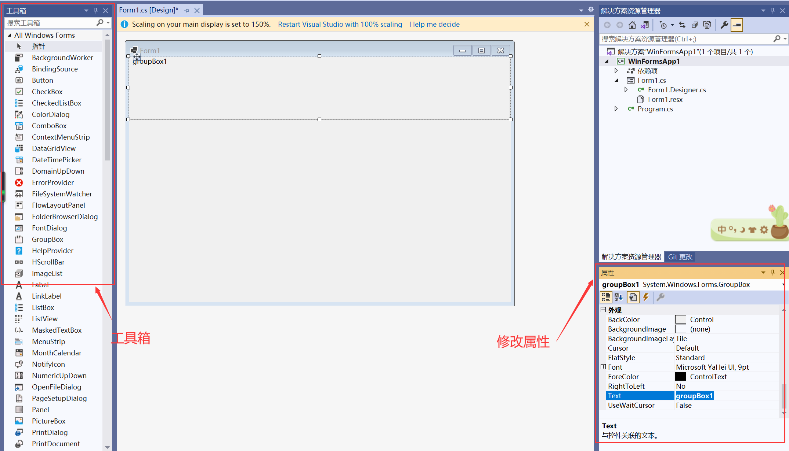
设计窗体
打开工具箱中，拖拽控件至窗体

Slide 6
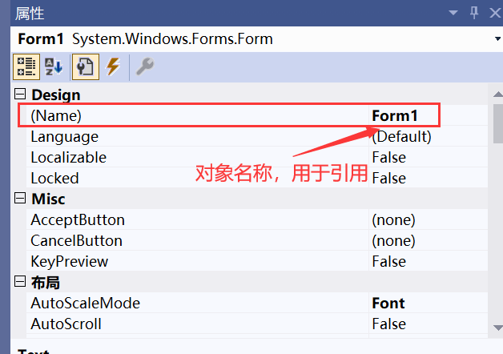
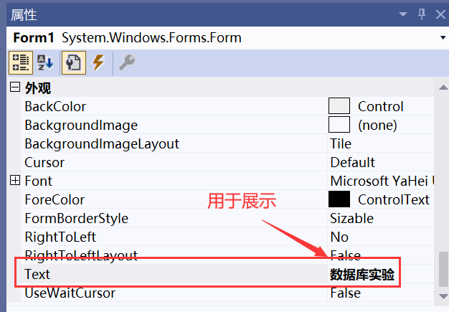
设计窗体

Slide 7
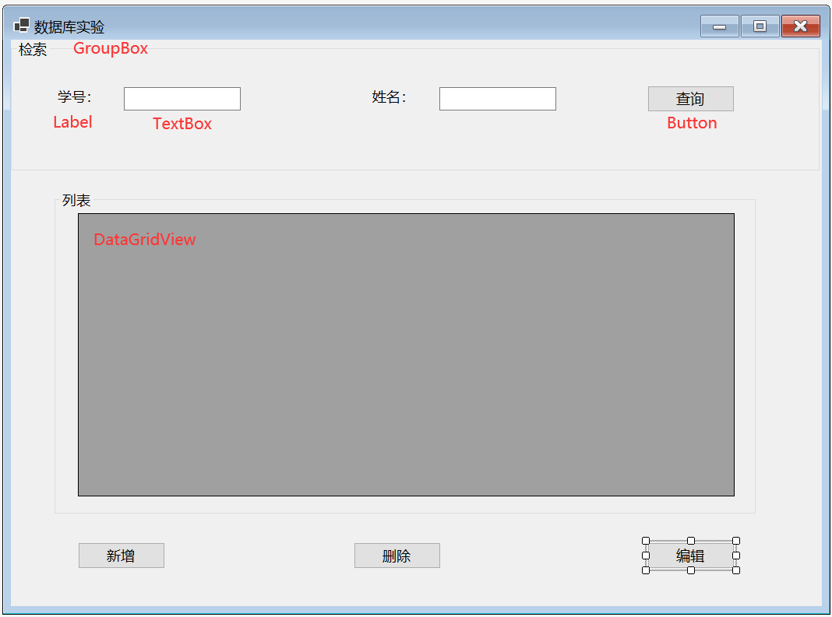
设计窗体
Form1：

Slide 8
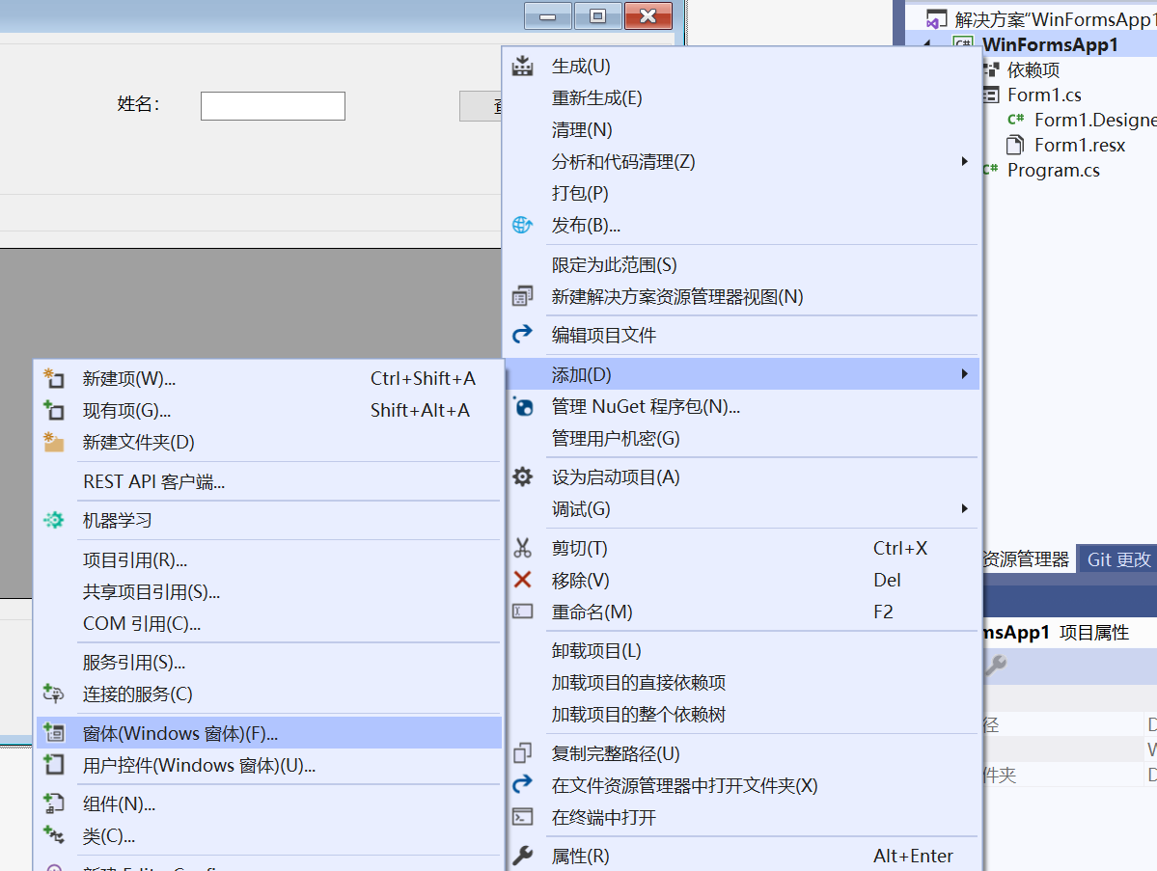
设计窗体
添加新窗体：项目右键->添加->窗体

Slide 9
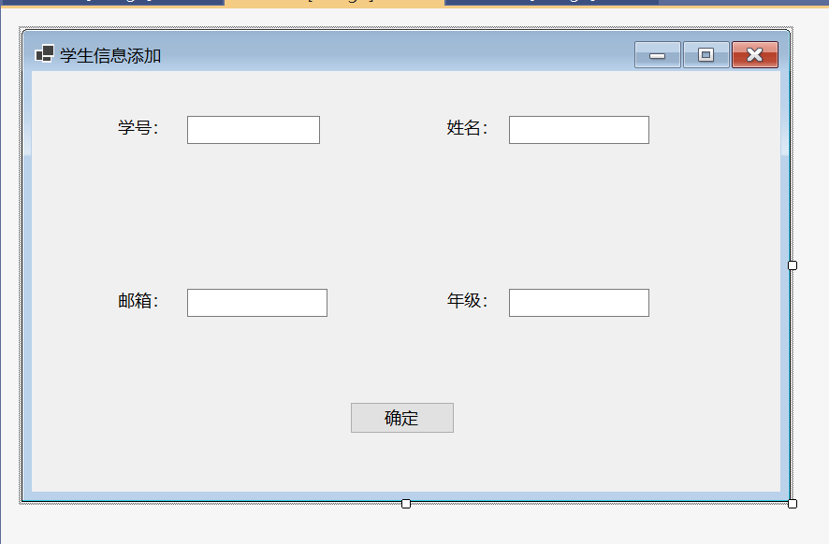
设计窗体
Form2：

Slide 10
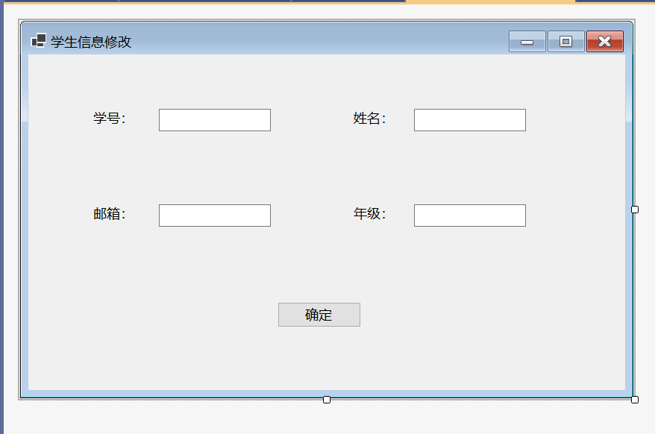
设计窗体
Form3：

Slide 11
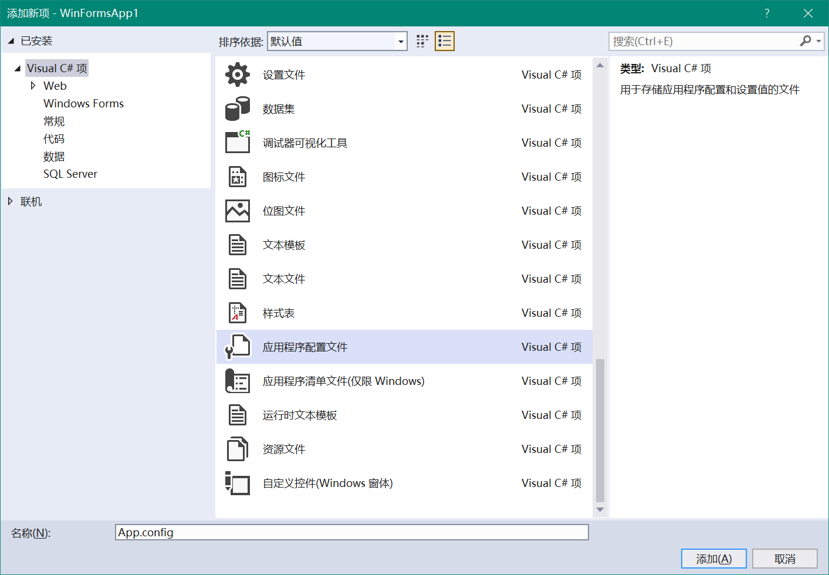
配置文件
若项目文件列表中没有app.config，则项目右键->添加->新建项，选择应用程序配置文件

Slide 12
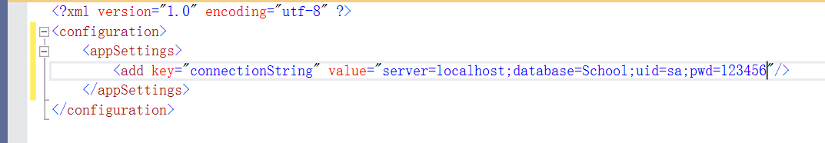
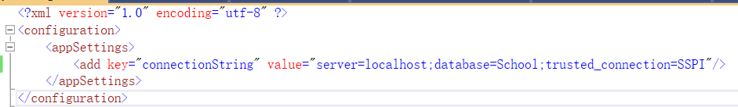
修改配置文件
SqlServer身份验证：
server：服务器地址
database：数据库名
uid：用户名
pwd：登录密码
必须是能够在SQLServer成功连接的用户名和密码
Windows身份验证：

Slide 13
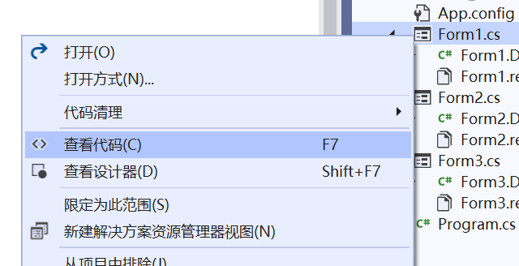
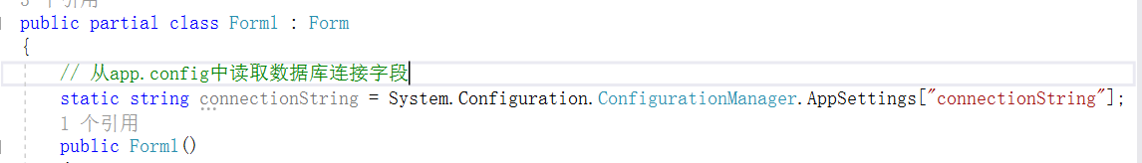
编写代码
Form1右键->查看代码
连接数据库

Slide 14
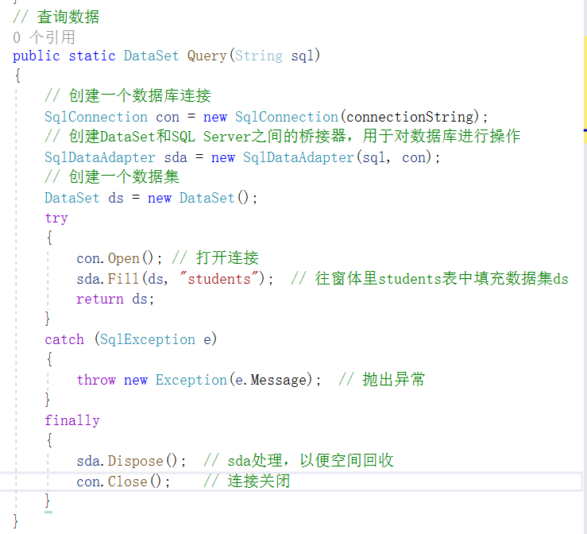
编写代码
查询数据函数Query（Form1.cs）

Slide 15
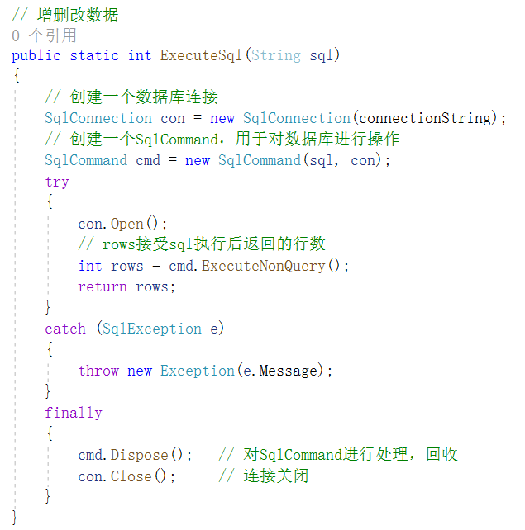
编写代码
增删改数据函数ExecuteSql（Form1.cs）

Slide 16
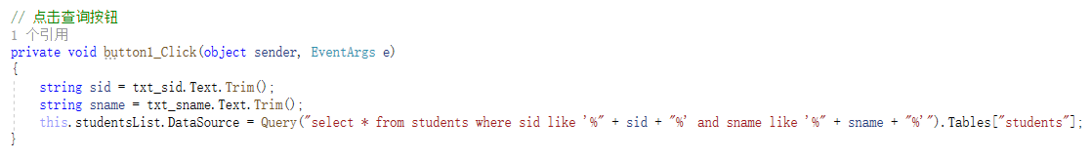
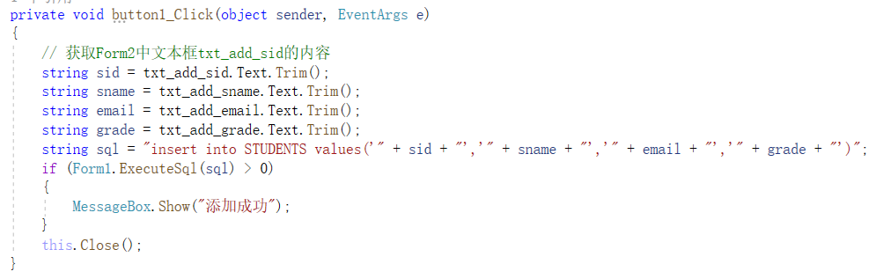
编写代码
查询数据事件（Form1.cs），点击查询按钮触发查询数据事件
双击按钮可以跳转到它对应的事件
添加数据事件（Form2.cs）

Slide 17
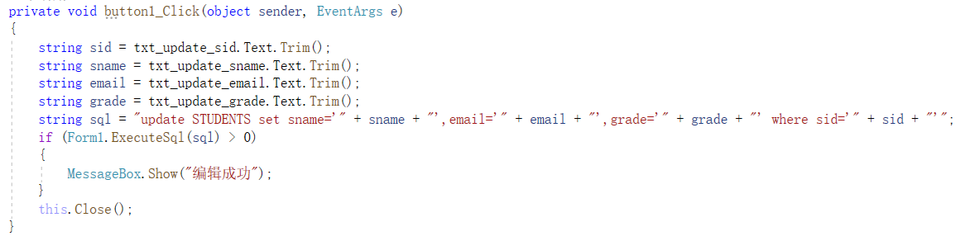
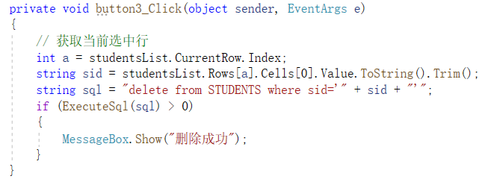
编写代码
修改数据事件（Form3.cs）
删除数据事件（Form1.cs）

Slide 18
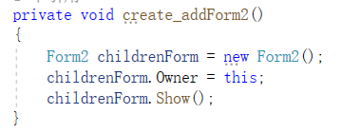
编写代码
弹出子窗体

Slide 19
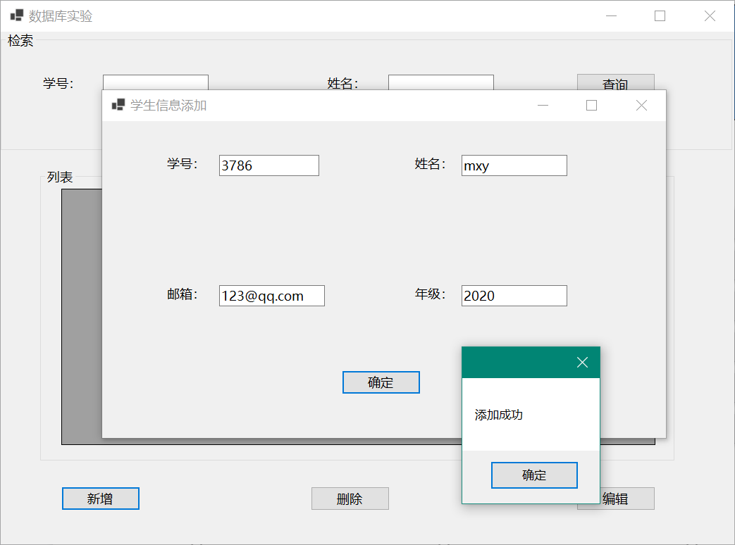
运行结果
添加学生信息

Slide 20
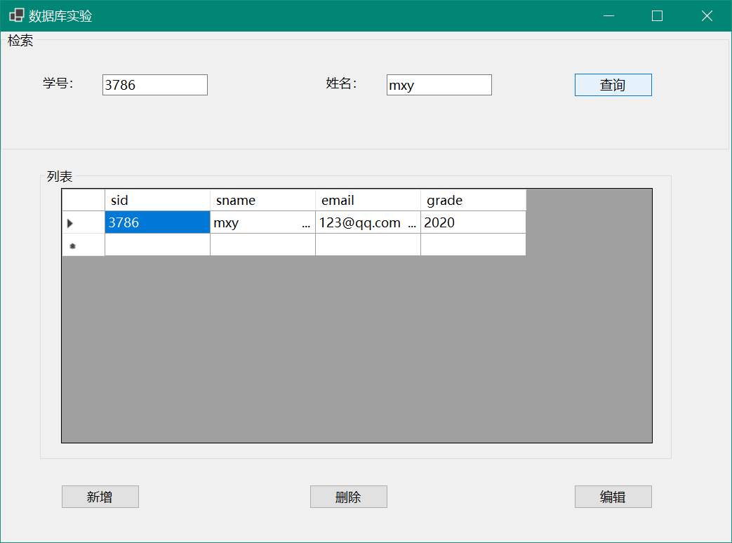
运行结果
查询学生信息

Slide 21
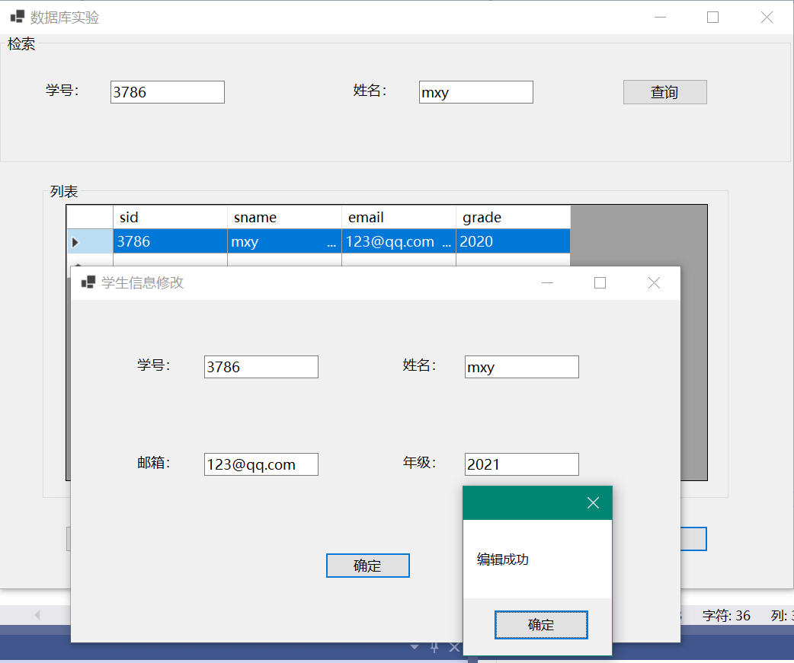
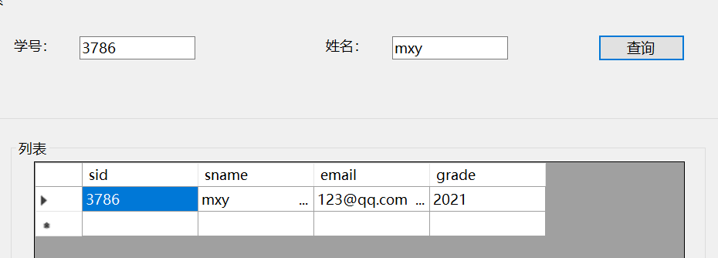
运行结果
编辑学生信息

Slide 22
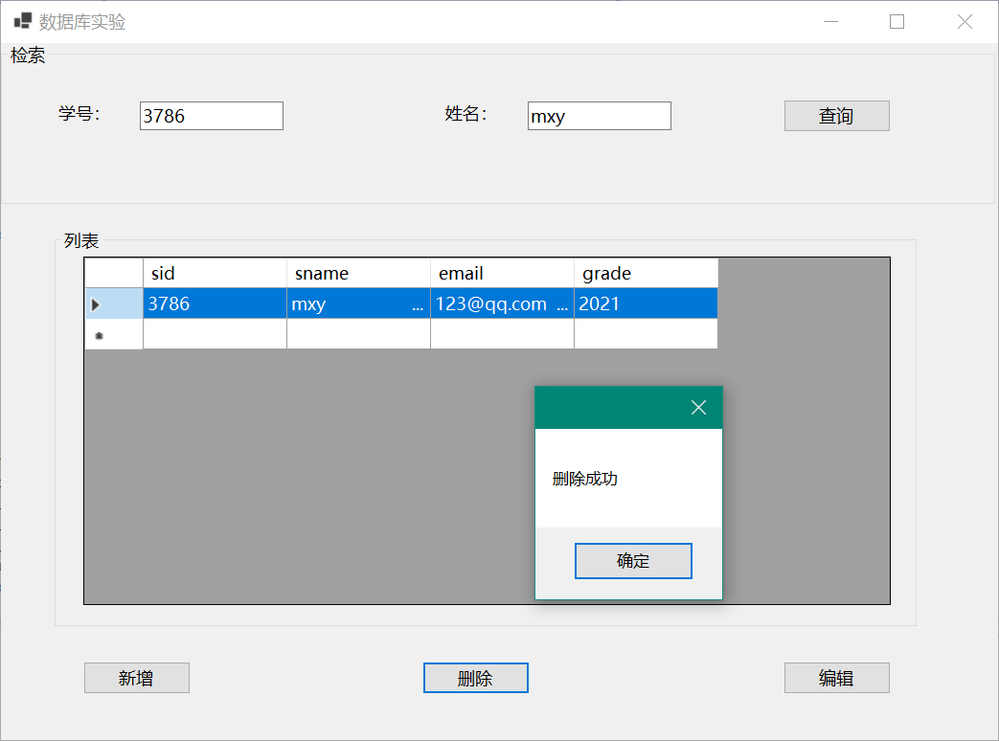
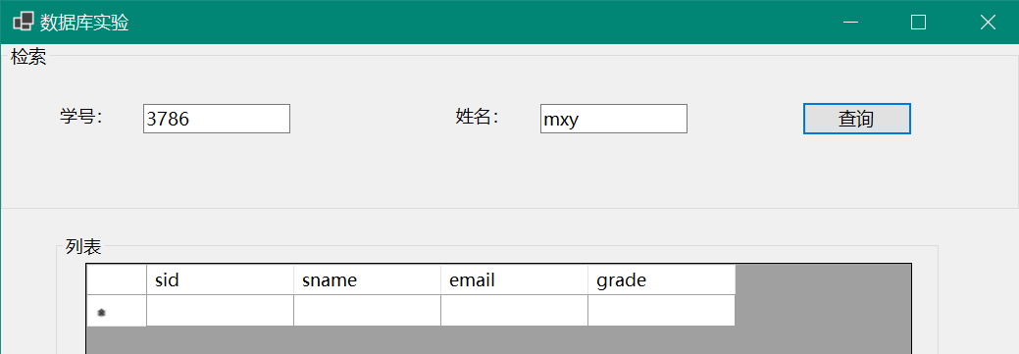
运行结果
删除学生信息

Slide 23
谢谢！

